Slide 1
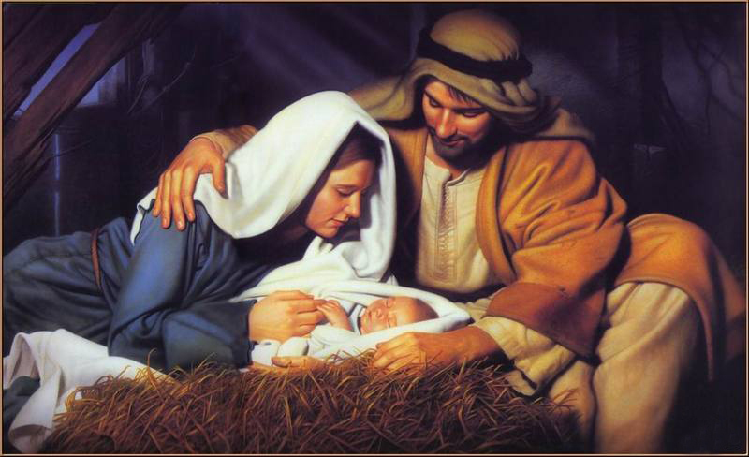
PREGUNTAS SOBRE EL PENTECOSTES

Slide 2
1. En que libro del Nuevo Testamento se describe el Pentecostes?

Slide 3
Mateo
Marcos
Hechos
Juan

Slide 4

Respuesta
c. Hechos
Hechos 2

Slide 5
2. Cuantos días estuvo Jesus con sus discípulos despues de resucitar?

Slide 6
30 dias
4 dias
50 dias
No se menciona en la Biblia

Slide 7
Respuesta
b. 40 dias
Hechos 1:3

Slide 8
3. Que les dijo Jesus a sus discípulos antes de ascender al cielo?

Slide 9
Que regresaran a sus casas
Que viajaran a Galilea
Que recibieran poder del Espíritu Santo
Que edificaran un templo

Slide 10
Respuesta
c. Que recibieran poder del E.S.
Hechos 1:8

Slide 11
4. Donde estaban reunidos los discípulos cuando llego el día de Pentecostes?

Slide 12
En el templo
En una sinagoga
En el aposento alto
En la casa de Pedro

Slide 13
Respuesta
c.
Hechos 1:13

Slide 14
5. Que estaban haciendo los discípulos en el aposento alto?

Slide 15
Comiendo
Orando
Durmiendo
jugando

Slide 16
Respuesta
c. Orando
Hechos 1:14

Slide 17
6. Que lleno la casa donde estaban los discípulos en Pentecostes?

Slide 18
Un fuente viento
Fuego
Agua
luz

Slide 19
Respuesta
d. un fuerte viento
Hechos 2:2

Slide 20
7. Que se les apareció a los discípulos en Pentecostes?

Slide 21
Angeles
Lenguas como de fuego
Palomas
visiones

Slide 22
Respuesta
b. Lenguas como de fuego
Hechos 2:3

Slide 23
8. Que comenzaron a hacer los discípulos después de recibir el Espíritu Santo?

Slide 24
Cantaron alabanzas
Sanaron enfermos
Hablaron de las maravillas de Dios
Se echaron a dormir

Slide 25
Respuesta
c. Hablaron en otras lenguas - idiomas
Hechos 2:4

Slide 26
9. Quienes estaban presentes en Jerusalén durante Pentecostes?

Slide 27
Habitantes de Jerusalen
Personas de todas las naciones
Romanos de la provincial
Griegos creyentes

Slide 28
Respuesta
b. Personas de todas las naciones
Hechos 2:5

Slide 29
10. Que decían algunas personas al escuchar a los discípulos hablar en otras lenguas?

Slide 30
Estan poseidos
Estan borrachos
Estan llenos de sabiduria
Estan llenos de amor

Slide 31
Respuesta
b. Están borrachos
Hechos 2:13

